Slide 2
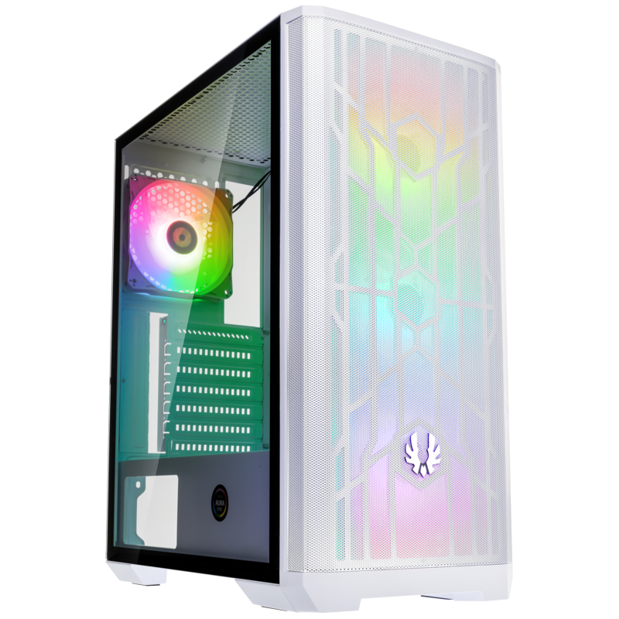
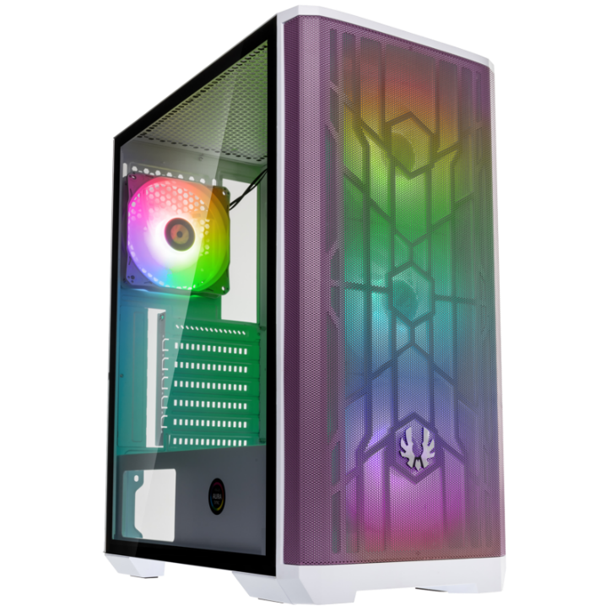
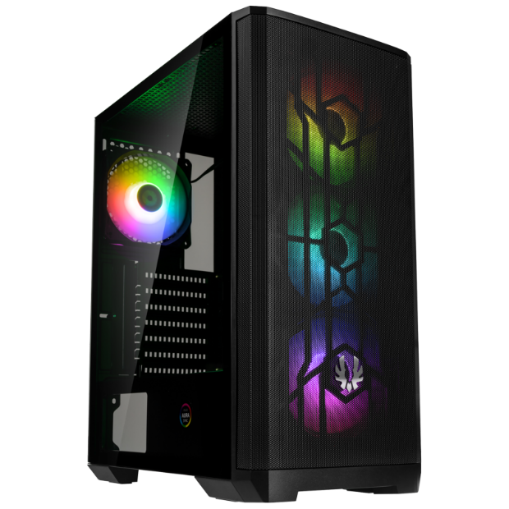
源自於風魅影 TG 的特色，保留的最核心的價值 - 風魅影SE TG
風魅影系列一直是火鳥在入門款最佳代表作品，致力於提供極簡的設計風格、完整的硬體支援、簡單的安裝方式，卻有輕鬆的入手價格。
風魅影SE TG可以由最前方的細小金屬網及過濾灰塵濾網組成的前面板來看出其核心價值，出廠搭載4個120mm ARGB (3 pin 5V) 風扇，並且內附全新的 6 + 6 ARGB 控制器。在機箱左側有著透明鋼化玻璃可以呈現機內部乾淨簡單的內部設計，玩家可以應用這個內部設計，來組裝出自己的高階電競平台。

Slide 3
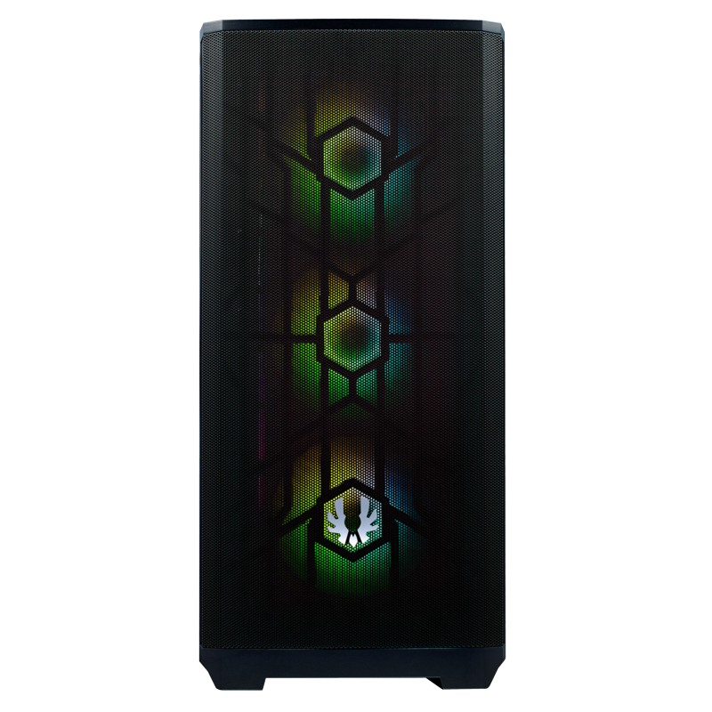
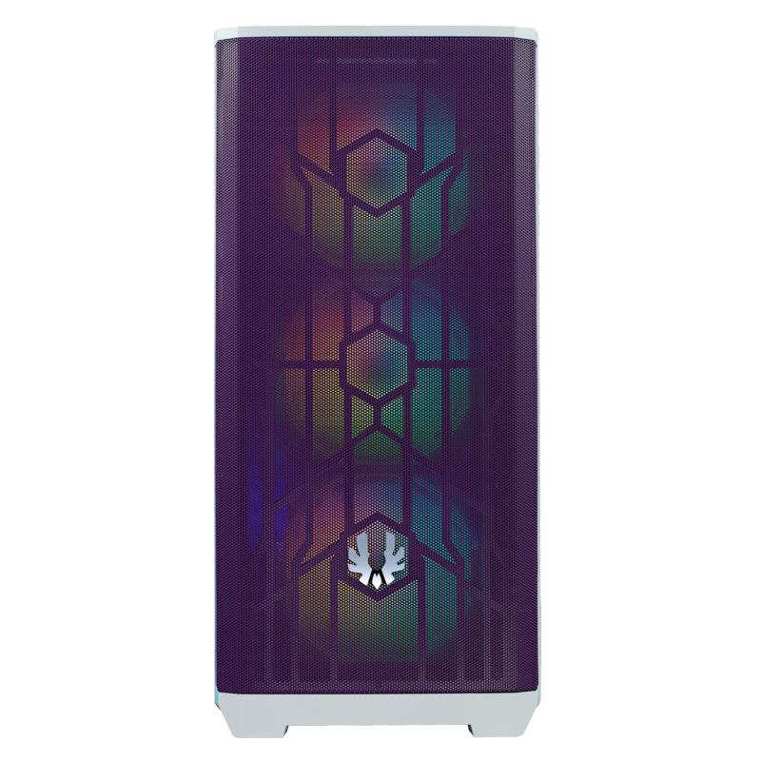
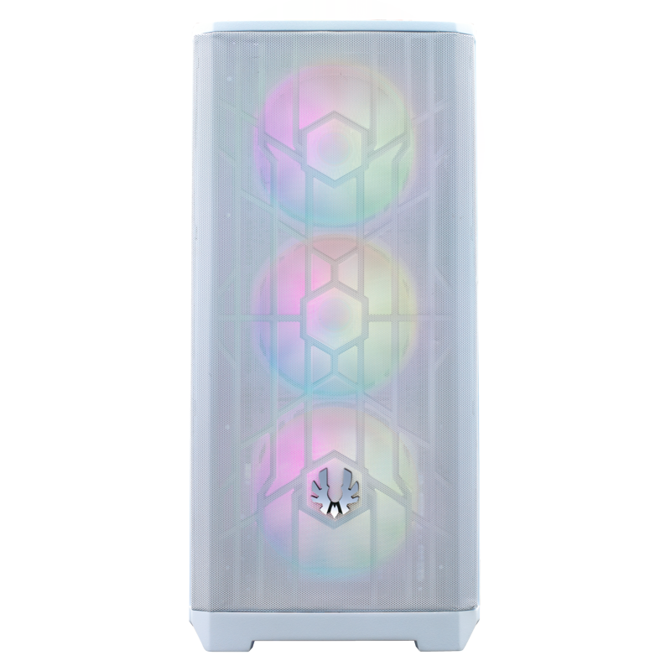
高透氣的鐵網設計來呈現你的繽紛風格
風魅影SE TG 是一款設計緊湊的機箱，但是在緊湊中卻可以支援大部分的新規格硬體，且在充足氣流的方式下獲得更好的效能。
風魅影SE TG 本次有四個顏色選項讓玩家有更個性的選擇，黑色機身帶有黑色鐵網，黑色機身帶有紅色鐵網，白色機身帶有白色鐵網，白色機身帶有紫色鐵網。

Slide 4
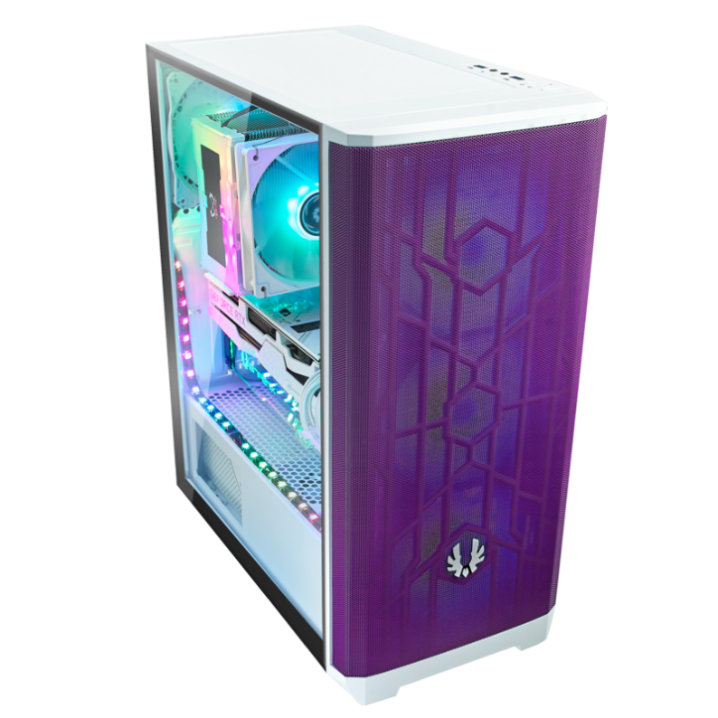
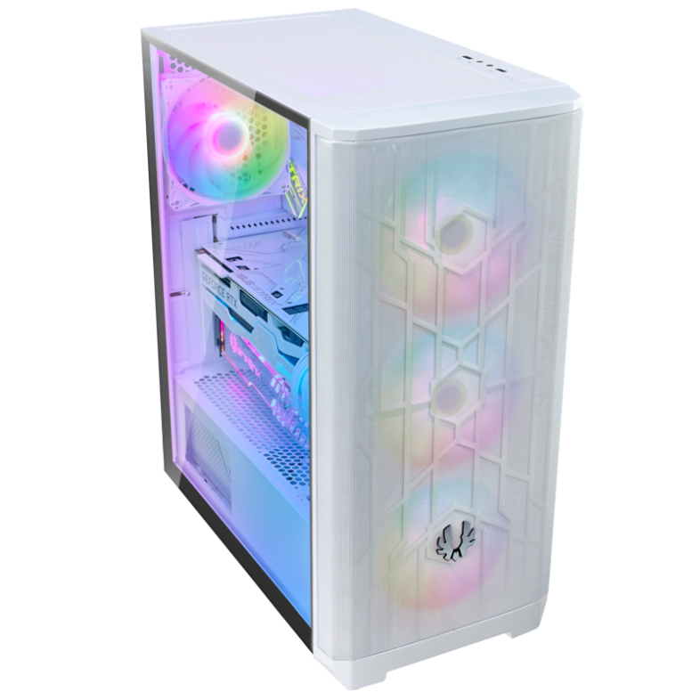
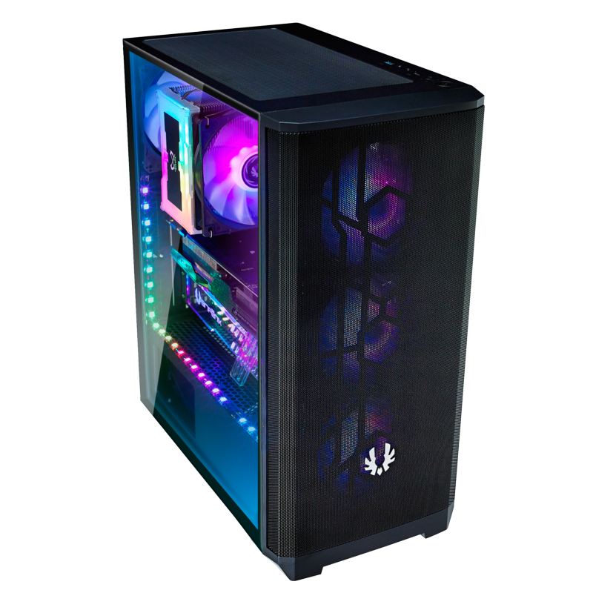
出廠即附贈4支ARGB風扇，讓炫彩的 ARGB 燈光
穿透細小的網口呈現更具魅力的燈光秀
ARGB風扇安裝於鐵網後面讓絢麗燈光可以穿透在面板的鐵網上面，在美感與機能上達到完好的平衡點。

Slide 5
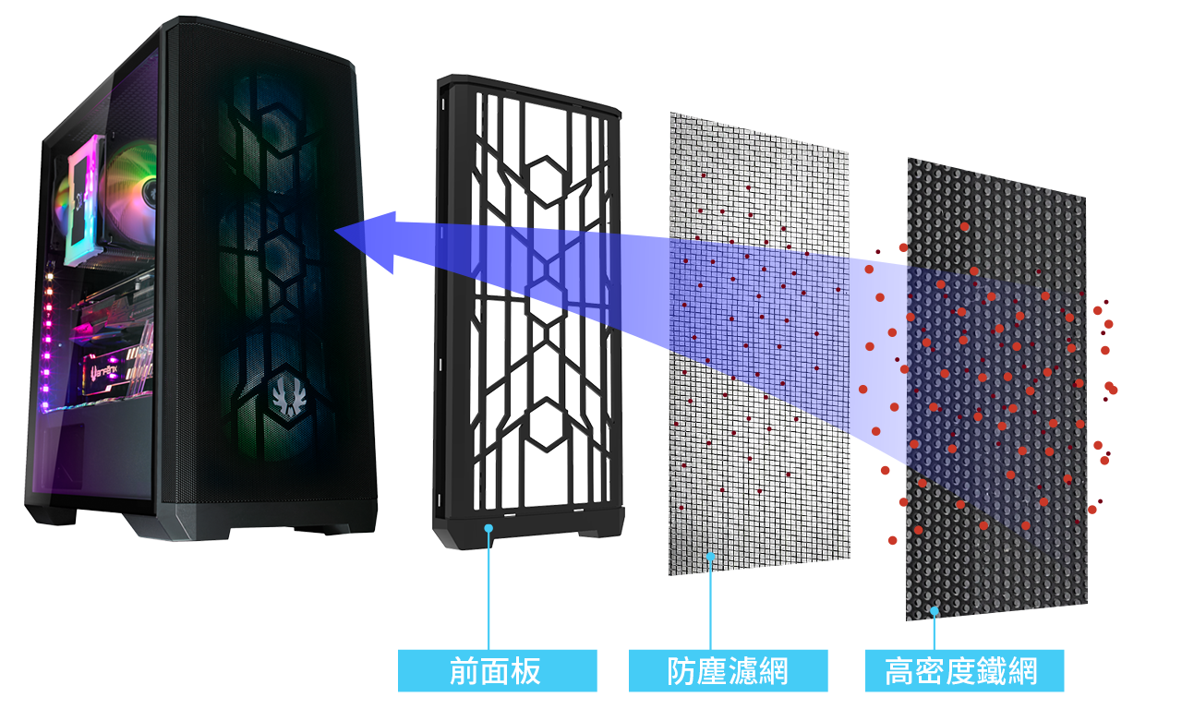
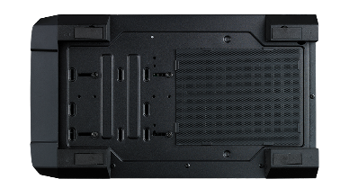
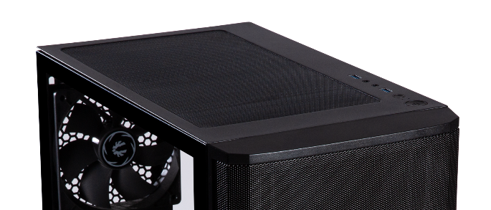
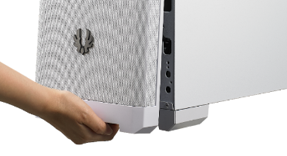
體貼的過濾設計為玩家帶來簡單的清潔體驗
風魅影SE TG是一台簡單可靠且對於長期使用有貼心設計機箱，透過多層的過濾系統讓玩家在可以盡量減少拆裝的問題，並且在拆裝上絕對是簡單省時的清潔方式。
前面板一直都是大多機殼進氣量最多的地方，因此在設計上透過多層次的過濾由最外面的鐵網將進行第一次過濾後，後方的濾網在將更小的灰塵顆粒阻擋於機身外面。上方則配有磁吸式濾網，除了讓落塵不會進入機身中也方便玩家清理，PSU也是容易帶入灰塵的地方，我們一樣配有專屬的濾網，讓玩家盡可能達到無塵的使用環境。
PSU Dust Filter
Magnets Dust Filter
Easy Clean With Removable Dust Filters

Slide 6
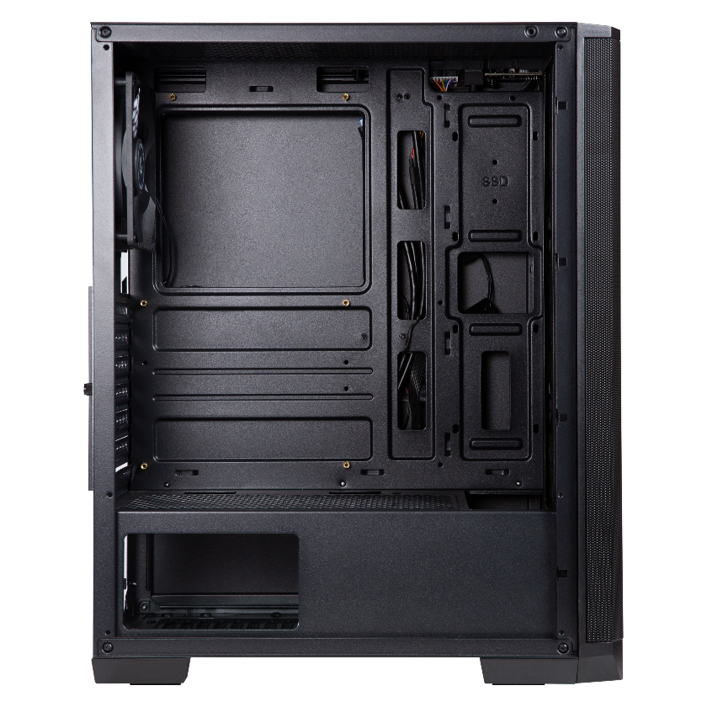
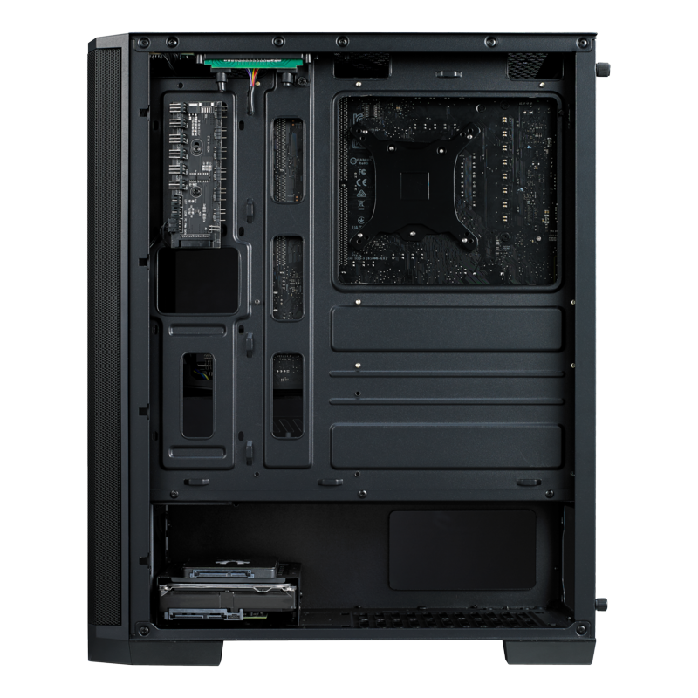
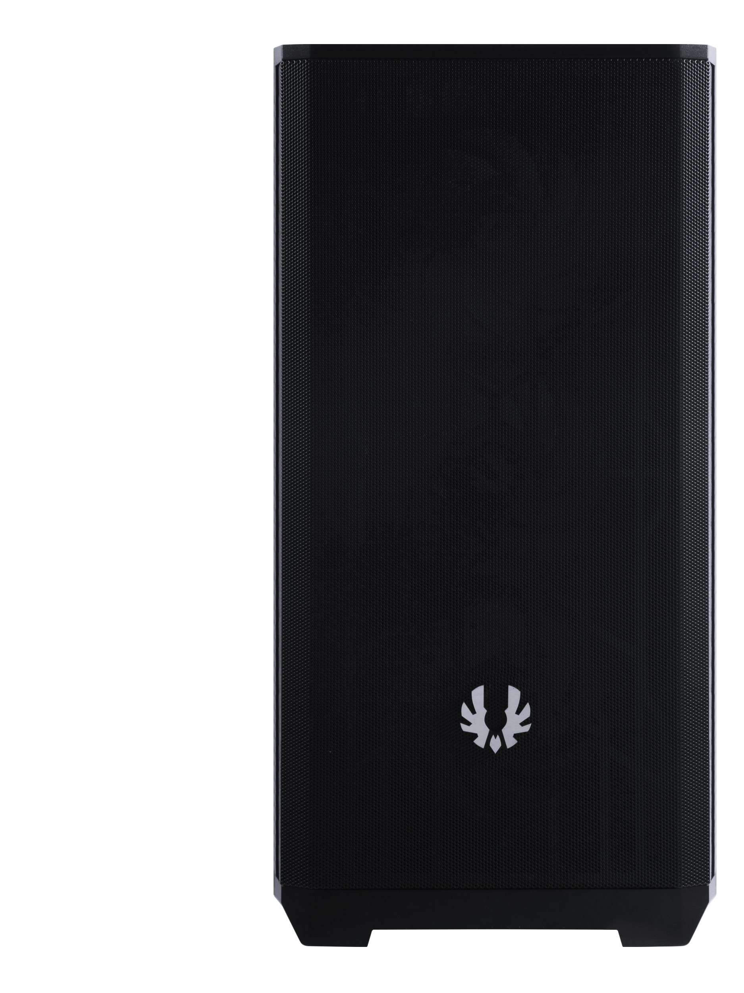
簡潔的內部設計搭配充足的理線空間
為讓玩家擁有整潔的機箱空間，風魅影 SE TG 內建一個 PSU 遮罩，讓玩家可以將雜亂的線材藏於遮罩後，並露出PSU最帥氣的側面。
在這個緊湊的機身中風魅影SE TG 依舊可以輕易安裝的ATX主機板和長達 200 mm的PSU，此外高度達160mm的CPU散熱器，以及315mm顯卡也是遊刃有餘。
在機身背後有著27mm的理線空間讓玩家可以發揮他們創意安裝高階的電競硬體。
空冷高度支援160mm
顯卡長度支援 315mm
理線空間 27mm
ATX & Standard / 長度可達 200mm(建議長度至 190mm)

Slide 7
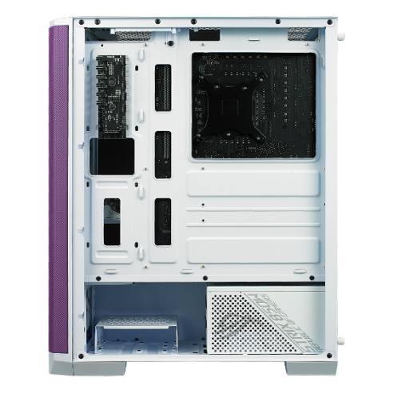
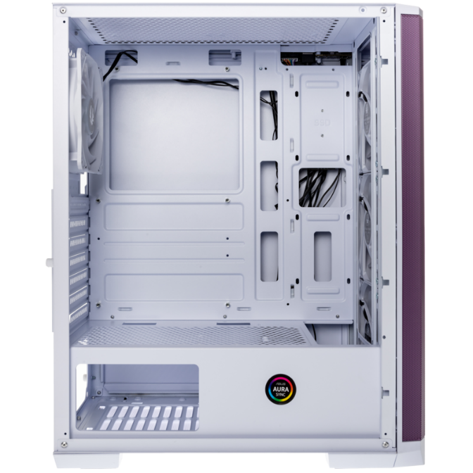
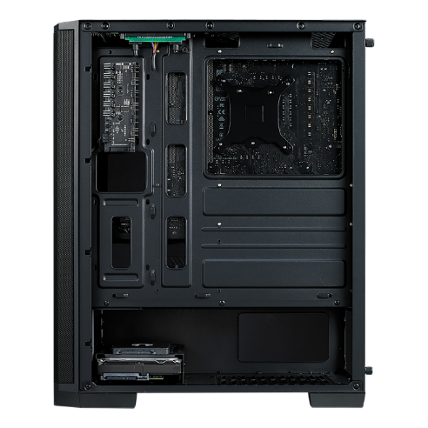
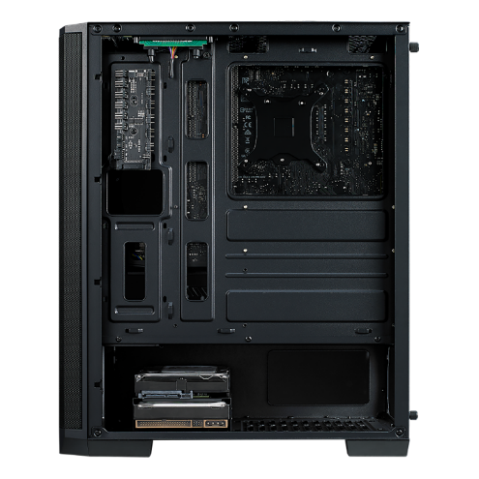
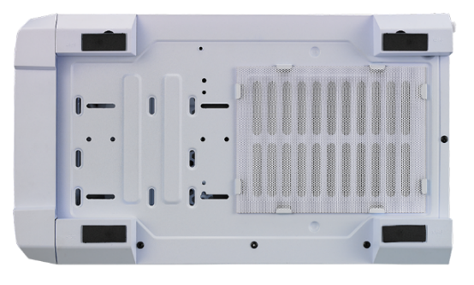
SSD 2+1
HDD x2
SSD x1
HDD x1
PSU
PSU
模組化設計得硬碟磁架
為了兼容更多的硬體，風魅影SE TG裝配了模組化的硬碟磁架，這會讓玩家在安裝PSU的時候有更多的便利性和選擇性。除了易於安裝外，玩家也可以對應所選配的硬體做調整。例如因應PSU的大小可將磁架往前推進；對於有安裝較厚的水冷排時也可將磁架的位置進行調整。
模組化的磁架可以搭載1顆HDD+1顆SSD或2顆HDD，此外還可以將2顆安SSD裝於主機板左側(如圖)，讓玩家能展現自己的特殊SSD 。

Slide 8
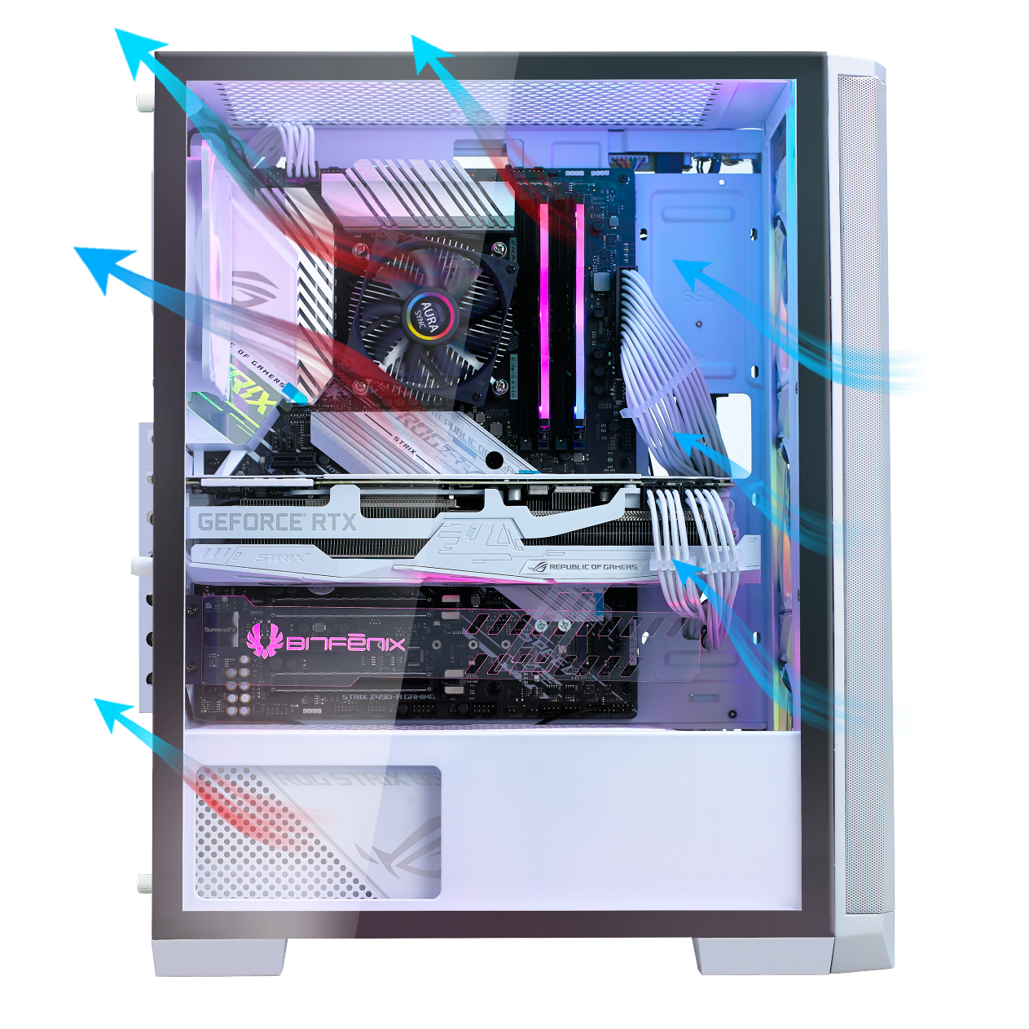
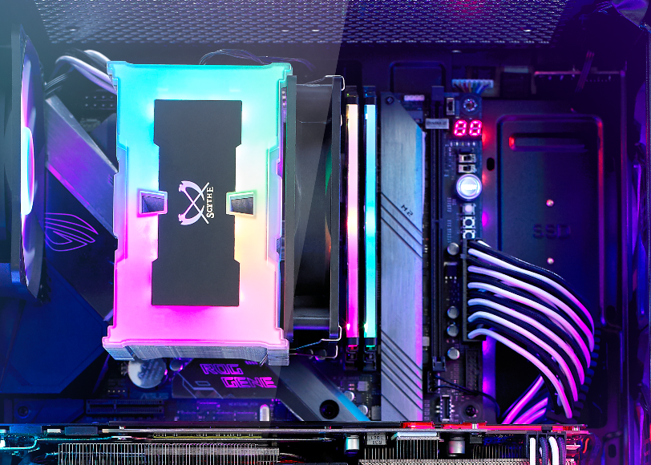
優異的進氣和散熱
隨著追求的更高規格的硬體和強大的效能，散熱一直都是火鳥所專注的課題。風魅影 SE TG當然也繼承這樣的設計模式，由金屬鐵網所組建的大氣流前面板，可以安裝 120 * 3 mm 風扇 + 360水冷排 / 140 mm * 2 +280 水冷排 / 120 * 2 mm +240 水冷排。上方也是可以除了120 風扇 * 2 外也可以搭配 240 水冷排，搭配機身後方支援 120 水冷排，讓玩家有更多的散熱選項。
除了廣泛支援水冷外同時也可以選擇安裝 高達160mm的風冷。
此圖為 高度 157.5mm 的無限伍 ARGB 終極版

Slide 9
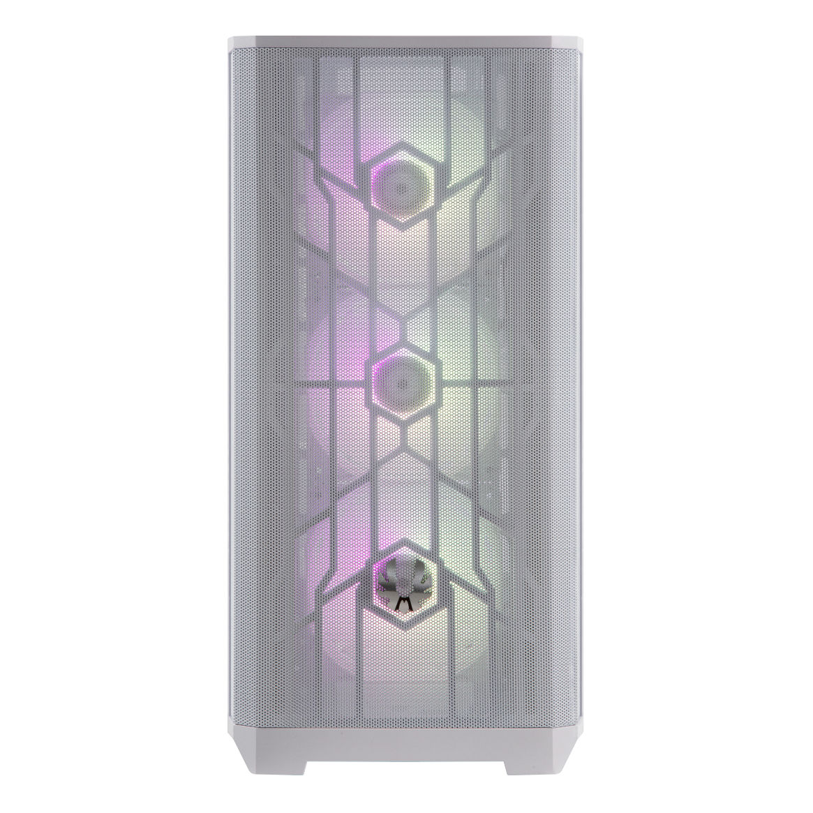
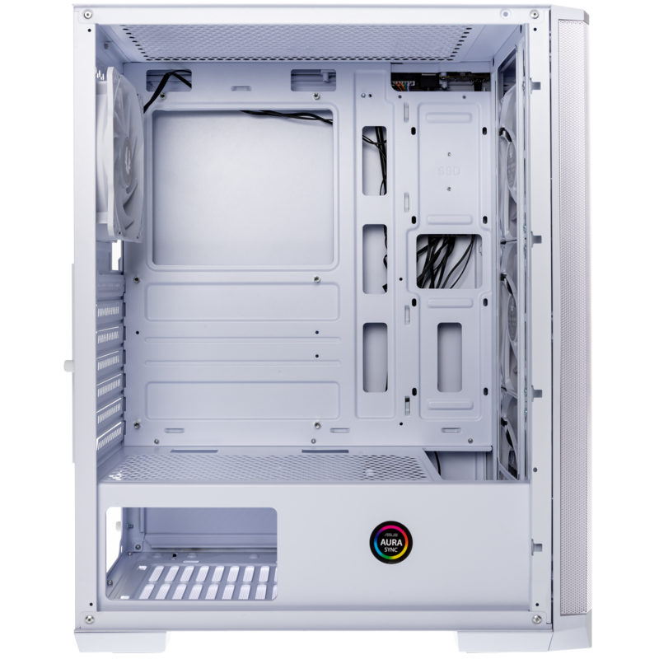
2 x 120mm風扇
120/240mm水冷排
ATX (305x244mm)
1 x 120mm風扇
120mm水冷排
CPU 空冷最高 160mm
理線空間最高 27mm
120/240/280/360mm水冷排
3 x 120mm / 2 x 140mm 風扇

Slide 10
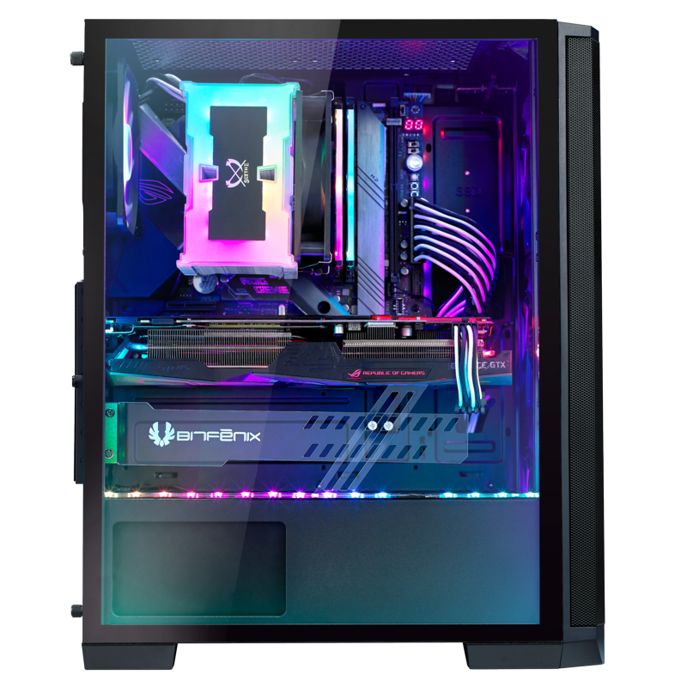
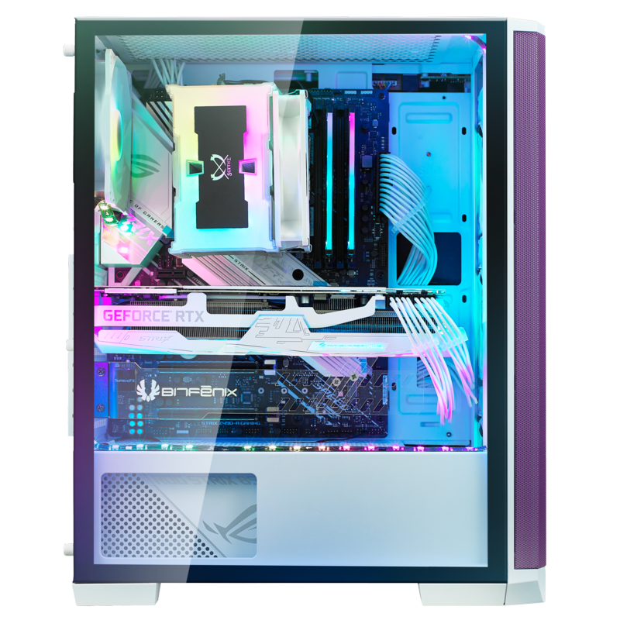
安全的透明4mm 鋼化玻璃
風魅影 SE TG 標配了厚度達4mm 鋼化玻璃，這可以讓玩家在使用時更安全，也盡可能降低破損的問題。
這塊透明的玻璃，由於雜質更少，所以它的透光會更漂亮，當搭配玩家炫彩的ARGB套件，更可以提升ARGB的亮麗。

Slide 11
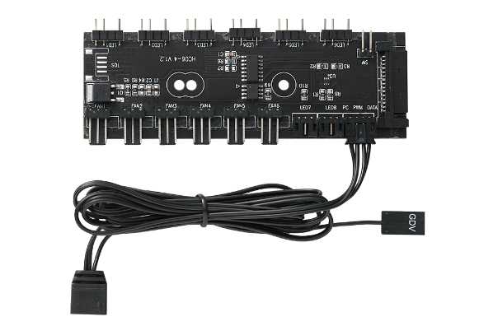
全新 BitFenix 6+6 控制器
內附的全新 BitFenix 6+6 控制器是個全新的嘗試，一般的控制器都是簡單的控制功能，但這個控制器具備有60種不同的燈光模式，如果想由主板控制也可以直接透過機身上的按鈕簡單且隨時切換由主機板控制的模式，更與各大主板廠的燈光軟體同步，例如: ASUS AURA SYNC, MSI MISTIC LIGHT SYNC, GIGABYTE RGB Fusion 2.0 and ASRock POLYCHROME RGB.
如果想關閉燈光也可以直接透過機身的上按鈕進行操作

Slide 12
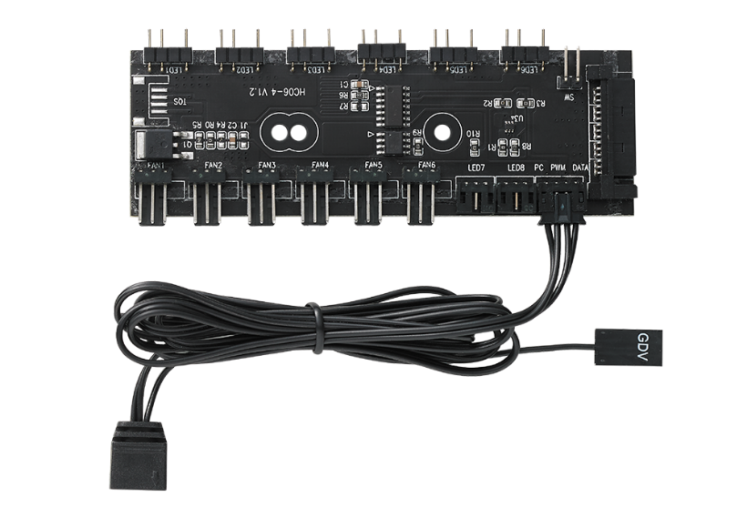
BitFenix 6+6 控制器
支援風扇 12V / ARGB 5V
控制器上內附 6 個 ARGB 3 Pin 5V 接頭 6 個 12 V 風扇接頭 可被主機板控制的ARGB線路/接頭
每一個ARGB 接頭可以連接 80個 ARGB 燈珠(5V ARGB)
每一個風扇 接頭可以連接 6個 12V 風扇
有60種不同的燈光模式
可由主板控制燈光: 請將連動主板的的接頭插上主板，長按燈光控制按鈕直到LED閃爍白光，就會啟動主板控制燈光模式；如想關閉燈光，再長按LED按鈕至白光閃爍後關閉燈光
這個控制器可以同步於 Asus AURA SYNC, MSI Mystic Light, Gigabyte RGB Fusion 2.0 and Asrock Poloychrome SYNC
控制器控制:只要短按控制器就可以替換燈光模式，長按控制器直到閃爍白光就可以關閉燈光

Slide 13
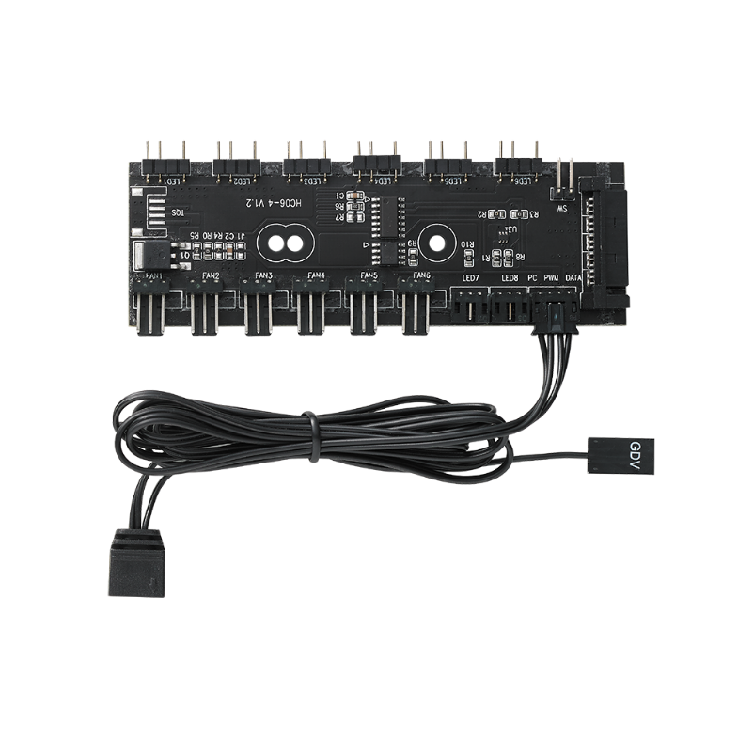
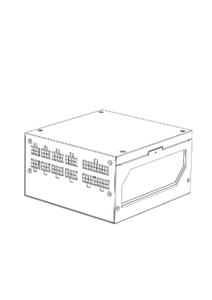
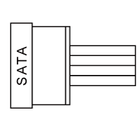
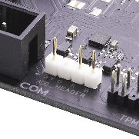
BitFenix 6+6 控制器
連接到控制器按鈕
Addressable RGB 3pin 接頭
SATA power cable
風扇接頭
連接到技嘉的特殊
Addressable RGB 3pin socket
連接到主板上的ARGB接口
*ARGB接口與技嘉特殊Addressable RGB接口請擇一使用，請勿同時接上ARGB接口與技嘉特殊Addressable RGB接口

Slide 14
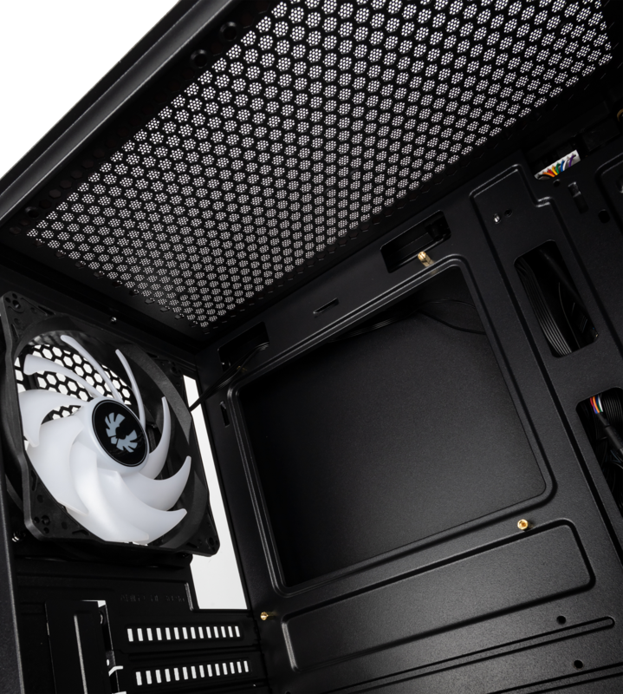
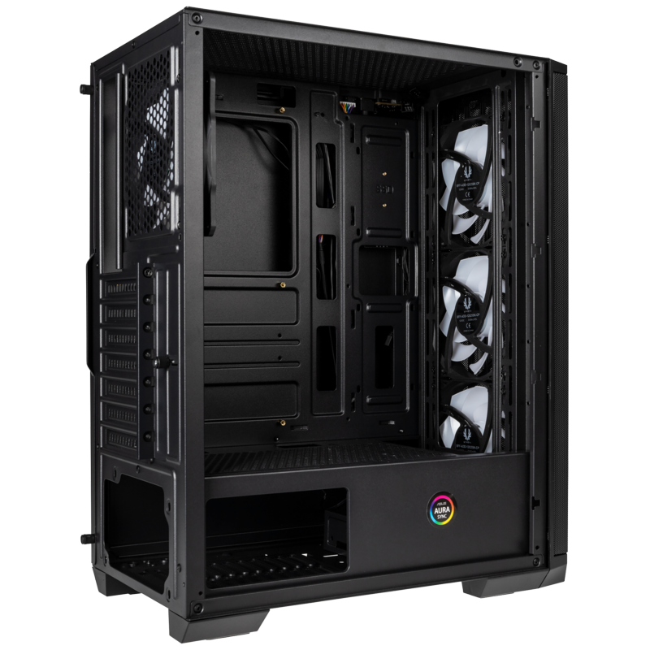
幽靈SE Addressable RGB風扇
Dimension | 120 x 120 x 25mm
Rated voltage | DC 12V
Start Voltage | ≦ 6V
Speed | 1200 ± 200 RPM
Max Air Flow | 33.2 CFM
Noise | 24.4 dB-A
每一台風魅影SE TG都會安裝4個幽靈SE Addressable RGB風扇，這支風扇有著1200的轉速和33.2的風流，在這強大的規格但噪音值卻只有24.4，顯示火鳥對於產品的高度追求
幽靈SE Addressable RGB風扇也符合各大品牌的燈光認證ASUS AURA SYNC, MSI MISTIC LIGHT SYNC, GIGABYTE RGB Fusion 2.0 and ASRock POLYCHROME RGB
.

Slide 15
 |  | 風魅影 SE TG 煥彩版- 白 | 風魅影 SE TG 煥彩版- 黑 | 風魅影 SE TG 煥彩版-白紫
Part no. |  | BFC-NSE-300-WWGKW-4A | BFC-NSE-300-KKGSK-4A | BFC-NSE-300-WWGKP-4A
EAN |  | 4712883217548 | 4712883217555 | 4712883217562
UPC |  | 886027157848 | 886027157855 | 886027157862
Net weight (NW) Gross weight (GW) |  | 4.9 / 5.7 | 4.9 / 5.7 | 4.9 / 5.7
Dimensions (Packing) |  | 496*273*438 mm | 496*273*438 mm | 496*273*438 mm
材質 |  | Steel, Mesh, Plastic, Tempered Glass
尺寸 (W x H x D) |  | 210mm x 450mm x 380mm
主機板支援 |  | Mini-ITX, MicroATX, ATX
主機板最大支援 |  | 305mm x244mm
空冷支援度 |  | 160mm
顯卡支援度 |  | 315mm
理線空間 |  | up to 27mm
3.5 硬碟 |  | 2
2.5 硬碟 |  | 2+1
可安裝的風扇 | Front | 3 x 120mm or 2 x 140mm
 | Top | 2 x 120mm
 | Rear | 1 x 120mm
內附風扇 | Front | 3 x 120mm ARGB Fan (白機身附白框風扇 / 黑機身附黑框風扇)
 | Rear | 1 x 120mm ARGB Fan (白機身附白框風扇 / 黑機身附黑框風扇)
水冷排支援 | Front | 360mm x 1/280mm x 1/ 240mm x 1/ 140mm x 1/ 120mm x 1 (水冷厚度建議27mm)
 | Top | 240mm x 1/ 120mm x 1 (水冷厚度建議27mm/水冷風扇建議25mm/記憶體建議32mm)
 | Rear | 120mm x 1
PCI-E Slots |  | 7 Slots
I/O Ports |  | 2 x USB 3.0, Audio I/O
電源供應器尺寸 |  | ATX & Standard / 長度可達至 200mm (建議長度至 190mm)
高透氣的鐵網設計
前面板多層次濾網 / 上蓋磁吸式濾網 / 電源濾網
全透明鋼化玻璃
出廠安裝4 x 120mm 幽靈SE Addressable RGB風扇(可以 with Asus AURA SYNC, MSI Mystic
Light, Gigabyte RGB Fusion 2.0 and
Asrock Poloychrome SYNC進行燈光同步)
BitFenix 6+6 controller (可以 with Asus AURA SYNC, MSI Mystic
Light, Gigabyte RGB Fusion 2.0 and
Asrock Poloychrome SYNC進行燈光同步)
顯卡支援度高達 315 mm
雙 USB 3.0
模組化硬碟磁架
特殊的前面板骨架設計搭配 ARGB燈效，燈光可以更漂亮的穿透出來

